Slide 1
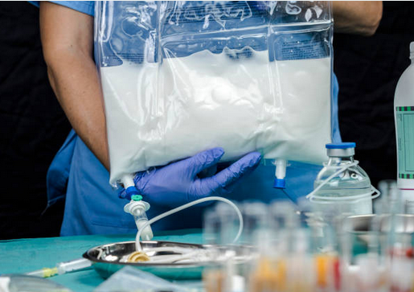
NUTRICIÓ PARENTERAL

Slide 2
NUTRICIÓ PARENTERAL
CONCEPTE
Aportació de nutrients per via endovenosa a fi de mantenir un estat nutritiu adequat, permetre el repòs de l'aparell digestiu i evitar el filtre hepàtic.
L’NP ha d'aportar tots els nutrients essencials: HC, proteïnes i greixos (forma elemental: AA, glucosa i lípids), aigua, minerals i vitamines.
Es preparen en farmàcia de forma estèril en campanes de flux laminar.
INDICACIÓ
Pacients que no poden alimentar-se de manera convencional ni tampoc amb cap de les formes de nutrició enteral.

Slide 3
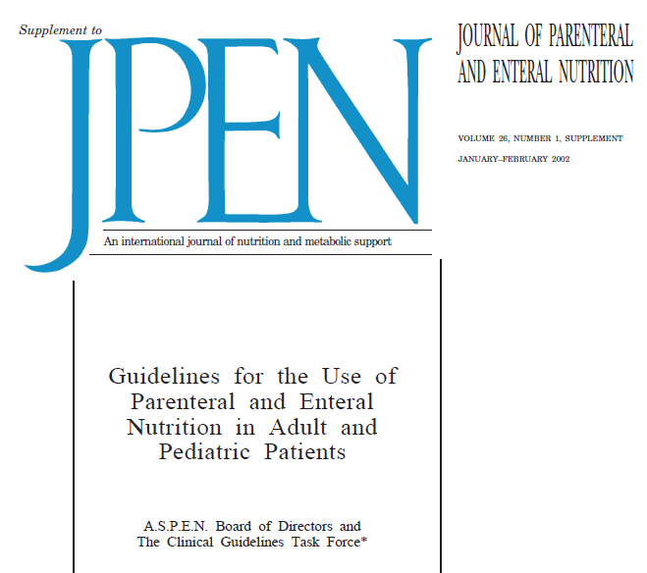
Indicacions
Tracte gastrointestinal que no funciona.
Tracte gastrointestinal no accessible.
No es cobreix el 60% de les necessitats nutricionals per via oral/enteral (B).
La indicació s’ha d’anar avaluant al llarg del temps, segons el tractament i l’evolució de les malalties que la indiquen (C).
ASPEN Board of Directors & The Clinical Guidelines Task Force. “Guidelines for the use of parenteral and enteral nutrition in adult and pediatric patients”. Journal of Parenteral and Enteral Nutrition. 2002:26 (1 supl.).

Slide 4
No proposem NP en els casos següents…
Quan el tracte gastrointestinal funciona i és accessible.
Quan es preveu cobrir les necessitats nutricionals del pacient en menys de 3-5 dies (desnodrits) o en menys de 7 dies (normonodrits).
En cas de xoc o inestabilitat hemodinàmica.
Si hi ha alteracions metabòliques greus.
Quan hi ha poques expectatives de supervivència.
ASPEN Board of Directors & The Clinical Guidelines Task Force. “Guidelines for the use of parenteral and enteral nutrition in adult and pediatric patients”. Journal of Parenteral and Enteral Nutrition. 2002:26 (1 supl.).

Slide 5
VIA D’ADMINISTRACIÓ
 | NP per via perifèrica | NP per via central
Via d’administració | Perifèrica | Central
Osmolaritat | < 800-900 Osm/L | > 900 Osm/L
pH | 6-7,4 | 5,3-6,5
Aportació calòrica/proteica | Limitats | Complet (sol cobrir les necessitats nutricionals)
Avantatges | Menys cost Menys complicacions Fàcil gestió Ràpida disponibilitat d’accés | Cobreix les necessitats nutricionals Ajust més precís
Inconvenients | Períodes curts de temps (màxim: 7 dies) | Més complicacions

Slide 6
Indicacions
Indicacions d’NPC | Indicacions d’NPP
ABSOLUTES | Ili no quirúrgic. Precirurgia major amb desnutrició o tumors. Postcirurgia (si hi ha previsió de dejuni < 7 dies i un grau d’estrès lleu/moderat). Quan hi ha problemes d’accés central. Com a nutrició complementària. Previsió de dejuni entre 7-14 dies en cas de durada incerta o pendent d’un diagnòstic definitiu.
Vòmits persistents Hemorràgies digestives Ili paralític Obstrucció intestinal Perforació intestinal Isquèmia intestinal
RELATIVES
Fístules jejunals altes. Malaltia inflamatòria intestinal (MII) en fase aguda. Síndrome d’intestí curt greu (en el postoperatori immediat i crònicament si hi ha fallida intestinal). Maldigestió /malabsorció greu. Pancreatitis aguda greu. Enteritis aguda greu (radiació/infecció).

Slide 7
Principals accessos vasculars en adults
Accés | Tipus | Vena d’inserció | Indicació | Inserció (personal)
Perifèrica | Perifèrica | Basílica Cefàlica | NP < 7 dies | Infermeria
Drum® o PICC | Central | Basílica | NP < 30 dies hospitalitzat | Infermeria
Percutani | Inserció perifèrica (PICC) | Subclàvia Jugular Femoral | NP < 30 dies hospitalitzat | Metge
Tunelitzat | Central | Subclàvia Jugular | NP > 30 dies NP domiciliària | Metge
Reservori | Central | Subclàvia Jugular | NP > 30 dies NP domiciliària | Metge

